Slide 1
MEDIA MENGAJAR
INFORMATIKA
UNTUK SMA/MA KELAS XI

Slide 2
Bab 3
Topologi Jaringan dan Mekanisme Pengiriman Data

Slide 3
A. Topologi Jaringan
Perkembangan teknologi saat ini membuat penggunaan jaringan komputer dan internet semakin luas, baik untuk aktivitas pribadi sehari-hari maupun untuk mendukung kegiatan organisasi. Jaringan digunakan agar perangkatperangkat dapat saling berbagi sumber daya dan juga dapat dihubungkan ke internet. Di kelas X, Anda telah belajar berbagai jenis perangkat yang digunakan dalam jaringan dan berbagai tipe jaringan, yang dikelompokkan berdasarkan luas atau jangkauan jaringan.
Pada bagian ini, akan dijelaskan cara perangkat-perangkat atau node-node dihubungkan secara fisik satu dengan yang lain dalam jaringan, kelebihan dan kekurangan dari masingmasing konfigurasi, serta cara memilih konfigurasi yang sesuai.
1. Berbagai Topologi Jaringan
Ketika berbagai perangkat ditempatkan dalam suatu jaringan, perangkat-perangkat tersebut disusun dalam konfigurasi fisik dan logika yang disebut sebagai topologi. Topologi fisik mengacu kepada struktur interkoneksi antarperangkat dari jaringan lokal (LAN). Topologi fisik tersebut menentukan cara menghubungkan berbagai perangkat yang ada dengan menggunakan kabel, nirkabel, perangkat jaringan, dan sebagainya. Adapun topologi logika menggambarkan kinerja sinyal dari media jaringan dan cara data dipertukarkan antarperangkat. Topologi logika tidak selalu berhubungan dengan topologi fisik tertentu.

Slide 4
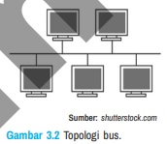
Topologi jaringan dapat dikelompokkan menjadi lima model dasar, yaitu sebagai berikut. a. Topologi Bus
Topologi bus merupakan jaringan yang mempunyai ujung di kedua sisinya dan sinyal berjalan dari ujung yang satu ke ujung yang lain. Jaringan dengan topologi ini mengirimkan data dalam satu arah (unidirectional) dari satu ujung ke ujung yang lain. Topologi bus mempunyai beberapa kelebihan, di antaranya sebagai berikut.
(1) Topologi bus mudah untuk dipahami.
(2) Penggunaan biaya yang efektif.
(3) Ideal untuk digunakan pada jaringan yang kecil dengan jumlah node yang sedikit.
(4) Membutuhkan kabel yang lebih sedikit untuk menghubungkan node-node yang ada.
(5) Memberikan kemudahan untuk melakukan penambahan atau pengurangan node dalam jaringan

Slide 5
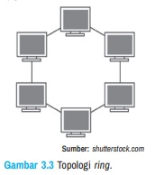
b. Topologi Ring
Sesuai dengan namanya, topologi ring berbentuk seperti cincin. Setiap komputer akan dihubungkan dengan dua node yang terdekat dengannya dan membentuk lingkaran, serta node yang terakhir akan dihubungkan dengan node yang pertama.
Pada topologi ring, semua perangkat akan dihubungkan dalam konfigurasi loop tertutup dan salah satu node dalam jaringan akan berperan sebagai monitor, yang bekerja untuk memelihara konfigurasi.
Kelebihan dari penggunaan topologi ring, di antaranya sebagai berikut.
(1)Mampu menangani komunikasi data dengan beban berat lebih baik dari topologi bus.
(2) Mempunyai konfigurasi ring sehingga jaringan tidak membutuhkan node yang berperan sebagai hub pusat.
(3) Proses instalasi dapat dilakukan dengan mudah.
(4) Proses troubleshooting dapat dilakukan dengan mudah.

Slide 6
c. Topologi Dual-Ring
Pada jaringan dengan topologi dual-ring, setiap node dihubungkan dengan dua kabel yang merupakan bagian dari dua lingkaran yang berbeda. Setiap ring mempunyai arah transfer data yang berbeda. Dengan kata lain, satu ring digunakan untuk mentransmisikan data untuk satu arah dan satu ring yang lain digunakan untuk mentransmisikan data dalam arah yang berlawanan. Selain untuk keperluan transmisi data dalam arah yang berlawanan, penggunaan dual-ring juga digunakan untuk keperluan backup jaringan. Jika satu ring mengalami kegagalan, ring yang lain digunakan sebagai cadangan. Dengan demikian, proses transmisi data dalam jaringan tetap dapat dijalankan.
Topologi dual-ring memiliki beberapa kelebihan, di antaranya sebagai berikut.
Mempunyai kinerja yang lebih baik jika dibandingkan dengan topologi bus dan ring pada kondisi beban kerja jaringan yang tinggi.
(2) Topologi dual-ring mempunyai alur jaringan yang teratur.
(3) Penggunaan biaya yang efektif.
(4) Konektivitas point-to-point dari node-node membuat proses identifikasi dan deteksi kesalahan konfigurasi atau kegagalan dapat dilakukan dengan mudah.

Slide 7
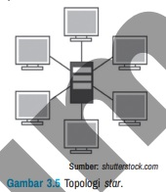
d. Topologi Star
Topologi star atau bintang adalah topologi di mana setiap node dalam jaringan dihubungkan ke node pusat sehingga akan membuat konfigurasi perangkat-perangkat berbentuk bintang. Pada topologi ini, setiap perangkat dalam jaringan akan dihubungkan langsung ke node pusat, dan setiap node akan berkomunikasi secara tidak langsung melalui node pusat tersebut.
Jika terjadi komunikasi data pada topologi star, data akan melewati node pusat terlebih dahulu sebelum tiba di node tujuan. Selain berperan sebagai penghubung semua node, node pusat juga berperan untuk mengelola dan mengendalikan transmisi data di seluruh jaringan. Node pusat dapat juga berperan sebagai repeater untuk memastikan tidak ada data yang hilang selama proses transmisi data. Topologi star dapat dibangun dengan menggunakan kabel UTP, STP, kabel koaksial, dan serat optik.

Slide 8
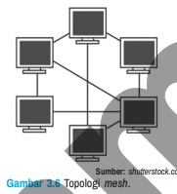
e. Topologi Mesh
Topologi mesh adalah topologi jaringan dengan setiap node dihubungkan satu dengan yang lain secara point-topoint. Setiap perangkat akan dihubungkan secara langsung ke setiap perangkat yang lain dalam sistem nonhierarki. Pada topologi mesh, transmisi data tidak tergantung pada node tunggal yang berfungsi sebagai perantara bagi node yang lain.
Penggunaan topologi mesh memberikan berbagai keuntungan, di antaranya adalah sebagai berikut.
Semua node terkoneksi satu dengan yang lain.
Pada jalur yang didedikasikan khusus, beban jaringan akan berkurang dan tabrakan pada saat mengirimkan data dapat dihindari.
Isolasi dan deteksi kegagalan dapat dilakukan dengan mudah.
Merupakan jaringan yang sangat kuat
Menyediakan keamanan dan perlindungan privasi
Kegagalan pada satu node tidak akan memberikan dampak apapun ke node yang lain.

Slide 9
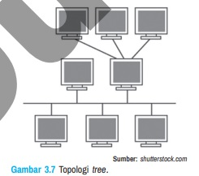
f. Topologi Hibrida
Pada penerapannya, topologi jaringan yang digunakan dalam suatu jaringan sering kali merupakan gabungan dari dua atau lebih topologi jaringan. Topologi gabungan ini disebut topologi hibrida. Topologi hibrida dapat dikonfigurasi sesuai dengan kebutuhan organisasi. Jika konfigurasi yang dilakukan tepat, topologi hibrida tersebut akan memberikan topologi jaringan yang terbaik bagi organisasi.
Salah satu topologi hibrida yang paling umum digunakan adalah topologi pohon (tree). Disebut topologi pohon karena bentuk konfigurasi dari node-node yang ada jika disusun akan berbentuk menyerupai pohon. Bagian utama dari topologi ini berupa gabungan dari topologi bus dan topologi star. Pada topologi pohon, node-node dihubungkan satu dengan yang lain dalam sistem hierarki. Oleh karena itu, topologi ini sering juga disebut dengan topologi hierark

Slide 10
B. Perangkat Jaringan dan Mekanisme Pengiriman Data
Jaringan komputer dibangun untuk menghubungkan komputer-komputer yang ada dan berbagai perangkat yang ada di dalam jaringan tersebut. Pada jaringan kabel, hal ini dilakukan dengan menggunakan kabel-kabel dan konektor serta dukungan dari berbagai periferal. Sedangkan pada jaringan nirkabel, koneksi dilakukan dengan menggunakan sinyal elektromagnetik.
Pengiriman data dalam jaringan dilakukan dengan menggunakan protokol-protokol. Masing-masing protokol berperan untuk mengatur agar koneksi antara dua node dapat terjadi dan proses pengiriman data dapat berjalan dengan baik.
Pada subbab ini, akan dibahas berbagai perangkat yang digunakan untuk membangun jaringan, bagaimana mekanisme pengiriman data dalam jaringan dan berbagai masalah dalam jaringan yang terjadi.
1. Perangkat Jaringan Komputer
Komputer Server
Komputer server adalah komputer yang memberikan layanan pada komputer klien
Pada umumnya dalam suatu jaringan LAN, di mana komputer ingin dihubungkan ke internet, komputer server berfungsi sebagai gateway atau gerbang komputer klien untuk mengakses internet.

Slide 11
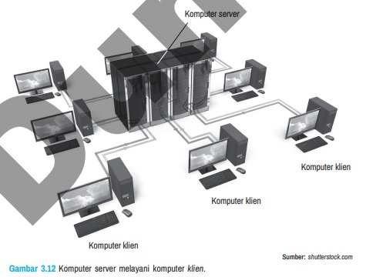
b. Komputer Klien
Komputer klien adalah komputer yang berada di dalam jaringan komputer yang digunakan oleh pengguna (end user) untuk mengakses data dan informasi. Komputer klien menerima layanan dari komputer server. Layanan tersebut dapat berupa layanan koneksi ke internet, layanan data dan informasi, maupun layanan koneksi dan komunikasi dengan komputer lain yang ada dalam jaringan. Jumlah komputer klien yang terdapat dalam jaringan biasanya dapat mencapai puluhan dan bahkan ratusan. Jika dalam jaringan terdapat perangkat lain, seperti printer, scanner, atau perangkat lainnya, perangkat-perangkat tersebut juga dapat dianggap sebagai klien. Ketika kita membahas jaringan, komputerkomputer atau perangkat-perangkat tersebut sering juga disebut sebagai node.

Slide 12
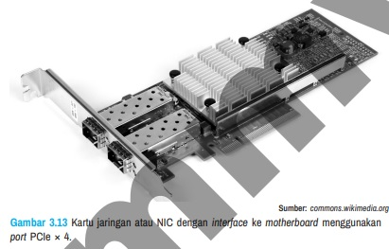
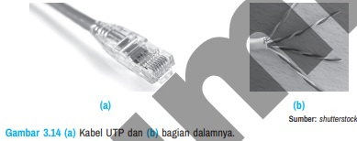
c. Kartu Jaringan
Kartu jaringan atau LAN card adalah perangkat keras jaringan yang dipasang pada motherboard komputer-komputer yang terdapat di jaringan (baik server maupun klien). Pada saat ini, beberapa motherboard sudah dilengkapi dengan LAN card sehingga tidak perlu lagi dibeli secara terpisah. Kartu jaringan memungkinkan komputer-komputer yang terdapat dalam jaringan saling berkomunikasi dan bertukar data. Kartu jaringan sering juga disebut dengan istilah NIC (Network Interface Card)
Kabel dan konektor dalam jaringan LAN berfungsi untuk menghubungkan satu komputer dengan komputer yang lain atau satu komputer dengan perangkat jaringan lain, misalnya hub. Ada beberapa tipe kabel yang digunakan di jaringan, di antaranya sebagai berikut.
d. Kabel dan Konektor

Slide 13
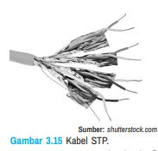
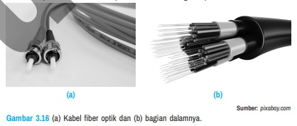
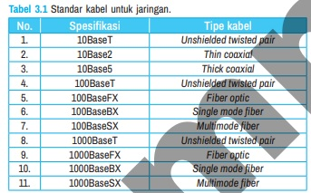
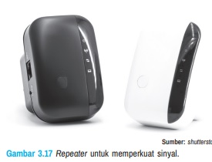
(1) Kabel koaksial
(2) Kabel UTP
(3) Kabel STP
(4) Kabel fiber optic
(5) Repeater
(6) Hub

Slide 14
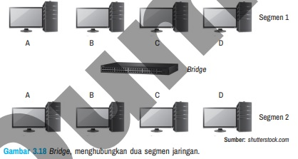
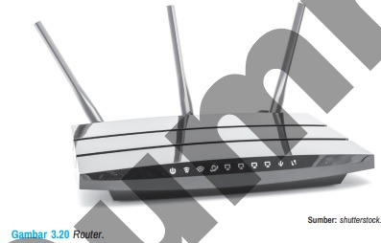
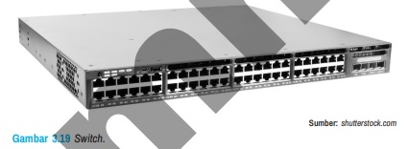
(7) Bridge
(9) Router
(8) Switch

Slide 15
2. Mekanisme Pengiriman Data
Agar dapat bertukar data, dua komputer harus dapat membangun komunikasi. Komunikasi ini hanya dapat dilakukan dengan menggunakan protokol-protokol yang sama. Protokol adalah aturan-aturan yang membuat dua buah komputer saling mengerti satu dengan yang lain. Protokol dapat juga disebut bahasa komunikasi komputer. Sama halnya seseorang dapat berkomunikasi dengan orang lain jika menggunakan bahasa yang sama, maka komputer juga dapat berkomunikasi satu dengan yang lain jika kedua komputer menggunakan protokol yang sama. Ketika melakukan proses transmisi data, maka protokol-protokol tersebut bekerja dengan peran dan fungsi masing-masing.
TCP/IP mempunyai kelebihan, yaitu protokol dapat mengomunikasikan dua komputer yang berbeda jenis dan sistem operasi yang digunakan. TCP/IP memungkinkan komunikasi antara komputer PC dengan Macintosh atau antara sistem operasi Windows dengan Unix atau Linux. TCP/IP terdiri atas empat lapis kumpulan protokol atau biasa disebut dengan istilah layer. Setiap layer mempunyai fungsi masing-masing. Keempat layer kumpulan protokol yang ada di TCP/IP dan fungsi masing-masing protokol adalah sebagai berikut.

Slide 16
a. Application Layer
Layer aplikasi berperan sebagai antarmuka pengguna (user interface) dengan aplikasi yang digunakan dalam sistem jaringan. Beberapa contoh aplikasi umum yang Anda kenal dan termasuk pada layer ini, di antaranya Hypertext Transfer Protocol (HTTP) yang digunakan untuk aplikasi web, File Transfer Protocol (FTP) yang digunakan untuk pengiriman file, Post Office Protocol 3 (POP3) yang digunakan untuk mengambil email dari server email, Simple Mail Transfer Protocol (SMTP) yang digunakan untuk berkomunikasi dengan server email untuk pengiriman email, dan Simple Network Management Protocol (SNMP) yang digunakan untuk mengelola berbagai perangkat dalam jaringan.
b. Transport Layer
Transport layer berfungsi untuk mengadakan komunikasi end-to-end antara dua host/komputer dalam jaringan. Protokol yang ada pada lapisan ini adalah TCP (Transmission Control Protocol) dan UDP (User Datagram Protocol). TCP menangani komunikasi di antara host dan menyediakan layanan pengendalian aliran data, multiplexing, dan reliabel. Adapun protokol UDP memungkinkan komputer dapat mengirimkan paket data tanpa melakukan komunikasi terlebih dahulu, tetapi cara ini rawan terhadap kegagalan

Slide 17
c. Internet Layer
internet layer atau sering disebut juga network layer yang terdiri atas protokol IP, ARP (Address Resolution Protocol) dan ICMP (Internet Control Message Protocol). Protokol IP berfungsi untuk menyampaikan paket data ke alamat yang tepat. ARP berfungsi untuk menemukan alamat hardware dari komputer yang terletak pada jaringan yang sama, sedangkan ICMP digunakan untuk mengirimkan pesan dan melaporkan kegagalan pengiriman data sehingga data yang gagal terkirim akan dikirimkan kembali.
Network Access Layer digunakan untuk mendefinisikan protokol dan perangkat keras yang dibutuhkan untuk menghubungkan node ke jaringan fisik dan untuk mengirimkan data melalui jaringan fisik tersebut. Paket data dikirimkan dari Internet Layer ke Network Access Layer untuk dikirimkan ke jaringan fisik. Tujuan dari paket data tersebut dapat berupa node dalam jaringan sendiri atau sebuah router untuk dilanjutkan ke tujuan berikutnya.
d. Network Access Layer

Slide 18
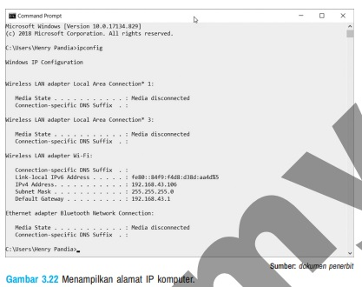
Internet layer memiliki view atas keseluruhan jaringan, sedangkan Network Acces Layer hanya pada lapisan fisik terbatas saja. Network Access Layer terdiri atas sejumlah protokol seperti Ethernet, Point-to-Point Protocol (PPP), dan Frame Relay. Network Access Layer menggunakan sebuah alamat fisik untuk mengidentifikasi sebuah node dan mengirimkan paket data.
Setiap komputer yang terhubung ke jaringan akan memiliki alamat logika yang disebut dengan alamat IP dan alamat fisik. Alamat IP menentukan posisi komputer dalam jaringan, yaitu diberikan atau disediakan oleh penyedia layanan Internet. Anda dapat mengetahui alamat IP komputer dengan cara menjalankan Command Prompt dari tombol Start, kemudian jalankan aplikasi ipconfig.

Slide 19
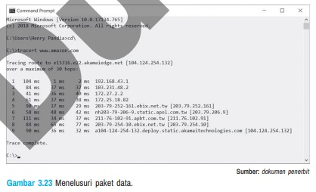
3. Menelusuri Paket Data
Jika Anda menggunakan sistem operasi Windows, Anda dapat menelusuri jumlah router yang terlibat ketika Anda mengirimkan paket data dari komputer Anda ke komputer tujuan atau sebaliknya. Hal ini dapat dilakukan dengan menggunakan perintah Trace Route yang disediakan Windows. Langkah-langkahnya adalah sebagai berikut.
(1) Pada kotak pencarian yang ada di taskbar, ketik Command Prompt, untuk menjalankan program tersebut.
(2) Ketik ‘cd\’ untuk keluar dari semua direktori.
(3) Jalankan program Trace Route untuk menelusuri router dengan cara mengetik ‘tracert’ dan alamat tujuan.
Cobalah lakukan hal yang sama untuk beberapa alamat website yang ada di luar negeri dengan yang di dalam negeri. Apakah ada perbedaan langkah-langkah yang dibutuhkan untuk menelusuri komputer tujuan?

Slide 20
a. Scalability
Oleh karena kebutuhan jaringan yang semakin luas, sering kali muncul berbagai permasalahan. Hal itu terjadi karena pada saat dibangun, jangkauan jaringan masih kecil dan node-node dihubungkan dengan menggunakan hub. Ketika jaringan bertumbuh menjadi lebih besar, ada beberapa masalah potensial yang muncul karena penggunaan konfigurasi tersebut, di antaranya sebagai berikut.
4. Masalah Trafik dalam Jaringan
Pada jaringan hub, penggunaan bandwidth dengan cara berbagi yang dilakukan secara terbatas membuat pertumbuhan jaringan secara signifikan sulit dilakukan tanpa mengorbankan kinerja. Aplikasi-aplikasi dan data yang digunakan saat ini membutuhkan bandwitdh yang lebih besar dibandingkan sebelumnya. Oleh karena itu, sering kali sebuah jaringan harus didesain ulang untuk mengakomodasi kebutuhan pertumbuhan jaringan yang lebih besar
Latency adalah waktu yang dibutuhkan oleh suatu paket untuk tiba di tujuan. Mengingat setiap node di dalam jaringan berbasis hub harus menunggu kesempatan untuk mengirimkan sebuah paket agar menghindari tabrakan, latensi akan bertambah seiring bertambahnya node dalam jaringan.
b. Latency

Slide 21
c. Kegagalan Jaringan
Dalam jaringan, permasalahan satu perangkat pada suatu hub dapat menyebabkan masalah pada perangkat lain yang terhubung dengan hub tersebut. Hal ini disebabkan pengaturan kecepatan yang tidak tepat (misalnya mengatur kecepatan 100 Mbps pada sebuah hub 10 Mbps) atau broadcast yang berlebihan. Untuk mengatasi permasalahan tersebut, switch dapat digunakan untuk mengatur batas level broadcast.
d. Tabrakan Antarpaket Data
Ethernet digunakan untuk proses yang disebut CSMA/CD (Carrier Sense Multiple Access with Collision Detection) untuk berkomunikasi dalam jaringan. Melalui proses CSMA/CD, sebuah node tidak akan mengirimkan sebuah paket kecuali didapati traffic data di jaringan dalam keadaan bersih. Jika dua node mengirimkan data pada saat yang bersamaan, tabrakan akan terjadi dan paket data akan hilang. Jika hal ini terjadi, kedua node akan menunggu dalam waktu acak, kemudian mentransmisikan ulang paket-paket data tersebut. Bagian jaringan di mana kemungkinan paket-paket data dari dua atau lebih node saling mengganggu satu dengan yang lain dipertimbangkan menjadi bagian dari domain tabrakan yang sama. Jaringan dengan jumlah node yang besar pada segmen yang sama akan sering menimbulkan banyak tabrakan.

Slide 22
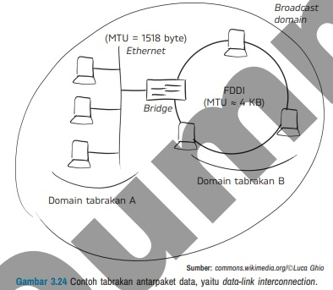

Slide 23

Perkembangan teknologi saat ini membuat penggunaan jaringan komputer dan internet semakin luas, baik untuk aktivitas pribadi sehari-hari maupun untuk mendukung kegiatan organisasi. Jaringan digunakan agar perangkat-perangkat dapat saling berbagi sumber daya dan juga dapat dihubungkan ke internet. Apakah Anda sudah memahami mengenai topologi jaringan dan mekanisme pengiriman data? Terkait hal tersebut, refleksikan pemahaman Anda dengan menjawab pertanyaan dan melakukan kegiatan berikut.
1. Apakah Anda dapat menjelaskan topologi apa saja yang digunakan dalam membangun jaringan dan pertimbangan dalam membangunnya? Jika ya, tuliskan penjelasan Anda.
2. Apakah Anda sudah dapat menjelaskan model OSI dan TCP/IP? Jika ya, tuliskan penjelasan Anda.
3. Apakah Anda sudah mengetahui apa saja perangkat yang dibutuhkan untuk membangun sebuah jaringan dan peran dari perangkat tersebut? Jika ya, tuliskan perangkat-perangkat tersebut beserta keterangan fungsinya.
4. Apakah Anda dapat menjelaskan cara data dikirimkan dalam sebuah jaringan. Jika ya, tuliskan contohnya.

